Slide 1

राष्ट्रिय जनगणना २०७८
प्रदेश/जिल्ला जनगणना अधिकारी तथा सहायक जनगणना अधिकारी तालिम
मितिः २०७७ फागुन २०
परिवारमा अक्सर बसोबास गर्ने सदस्य संख्या
(अन्य लिङ्गी)
1

Slide 2


प्रस्तुतिका विषय
यौनिक तथा लैङ्गिक अल्पसंख्यक समुदायको अधिकार, चूनौती र उपलब्धी
परिवारमा अक्सर बसोबास गर्ने सदस्य संख्या (अन्य लिङ्गी)
कक्षा मूल्यांकन
2

Slide 3
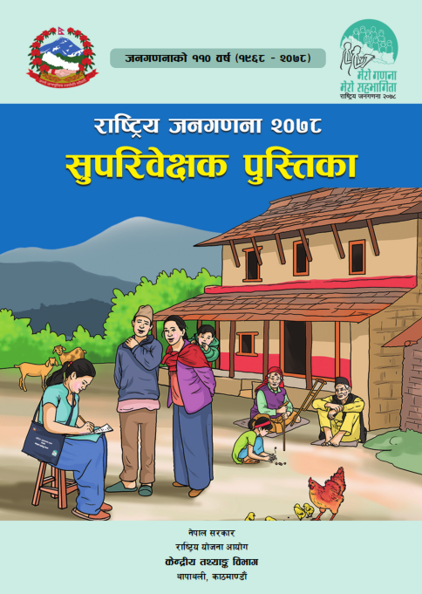
सन्दर्भ सामाग्री
सुपरिवेक्षक पुस्तिकाको पेज ४५ देखि ४७ सम्म

Slide 4
पृष्ठभूमी
निल हिरा समाज २००१ म स्थापित नेपालमा एलजीबीटीआई व्यक्तिहरुको यौन स्वास्थ्य र मानव अधिकार सम्बोधन गर्ने अग्रणी संस्था हो ।
मितिनी नेपाल (एक गैर सरकारी संस्था हो जस्ले समलिङ्गी महिला, द्वलिङ्गी महिला र ट्रान्सजेन्डर पूरुषहरुको विषयमा काम गर्न स्थापना भयो ।
समावेशी फोरम नेपाल स्वतन्त्र, गैर नाफा कमाउने र गैर सरकारी सामाजिक संस्था हो जस्लो यौनिक तथा लैंङ्गिक अल्पसंख्यक समूदाय (महिला) को लागि २०१३ मा स्थापित नेपालमा यौनिक तथा लैंङ्गिक अल्पसंख्यकको उत्थानमा समर्पित छ ।

Slide 5
हामी किन अगाडी आएका छौ ?
नेपालमा यौनिक तथा लैंङ्गिक अल्पसंख्यकको मानव अधिकारको संरक्षण र प्रर्वद्यन गर्ने ।
समतामूलक समाज जहाँ यौनिक तथा लैंङ्गिक अल्पसंख्यकको सम्मान गरिन्छ, यौनिक तथा लैंङ्गिक अल्पसंख्यकहरु मर्यादाका साथ सामाजिक सुरक्षा र न्यायको पहूँचमा रहन सक्छ, समानता र सहभागिता सहित पर्याप्त सामाजिक, सांस्कृतिक, आर्थिक, कानूनि र राजनीतिक अधिकार सहित , भेदभाव, हिंसा, आक्रमण र डर बिना जिवन यापन गर्न सक्छन् ।

Slide 6
रणनीतिक योजना
एचआईभी रोकथामा, केयर र उपचार यौन तथा प्रजनन् स्वास्थ्य मानसिक स्वास्थ्य ।
मानव अधिकार, वकालत र जनचेतना ।
मानव अधिकार हनन्को अभिलेखिकरण ।
मिडिया वकालत ।
स्कूल स्तर कार्यक्रम ।
क्षमता अभिवृद्धि ।
परिवारमा वकालत तथा जनचेतना कार्यक्रम ।
सामाजिक मूद्दा काम गर्दै ।

Slide 7
मूख्य क्षेत्र
कानूनी लैंङ्गिक पहिचान
संविधानको उचित कार्यान्वयन
रणनितीक जानकारी
वैवाहिक समानता
रोजगारीमा समान अवसर
कूनै पनि सरकारी तथा निजी क्षेत्रमा शिक्षा, स्वास्थ्य सेवाहरुमा समान पहूँचले
स्वीकार्य र समावेशीकरण

Slide 8
सर्वोच्चका फैसलाहरु तथा अन्य प्रावधानहरु
२ जना बालिगहरुको यौनिकता र लैगिंकता जे जस्तो भएता पनि संगै बस्न पाउन कानूले रोक्दैन् । सन् २०१३ को सर्वोच्चको फैसला
जिवन साथी भिसामा भएको सन् २०१७ को सर्वोच्चको फैसला ।
स्वअनूभुतिको आधारमा लिंग र नाम परिर्वतको सन् २०१७ को सर्वोच्चको फैसला ।
सूरक्षित मातृत्व र यौन तथा प्रजनन् स्वास्थ्य सम्बन्धि नितिमा यौनिक तथा लैङ्गिक अल्पसंख्यकलाई बिना भेदभाव स्वास्थ्य सेवामा पहूँच ।
लिङ्गको महलमा अन्य राखि नागरिकता (सन् २०१३) र राहादानी (सन् २०१५) वितरण
कक्षा ६ ७ र ८ को स्वास्थ्य तथा शाररिक शिक्षामा यौनिक तथा लैङ्गिक अल्पसंख्यकको बारेमा समावेस ।
राष्ट्रिय मानव अधिकार आयोगमा यौनिक तथा लैङ्गिक अल्पसंख्यकको मूद्दा हेर्ने निकाय ।

Slide 9
अभियानको सफलता
महिला बालबालिका तथा जेष्ठ नागरिक मन्त्रालय यौनिक तथा लैङ्गिक अल्पसंख्यकको मूद्दा हेर्ने मूख्य मन्त्रालय ।
संयूक्त राष्ट्र संघको मानव अधिकार परिषद्मा यौनिक तथा लैङ्गिक अल्पसंख्यकको मूद्दा हेर्ने स्वत्रन्त विज्ञलाई नेपालको समर्थन।
संयूक्त राष्ट्र संघको यौनिक तथा लैङ्गिक अल्पसंख्यक core group नेपाल सहभागि ।
राष्ट्रिय एच.आई.भि रणनिति २०१६–२०२१ मा तेस्रोलिंगि तथा समलिंगि लगाएत अन्य एच.आई.भि को जोखिममा परेको समूदायको समावेश ।
यौनिक तथा लैङ्गिक अल्पसंख्यक विषयमा सञ्चार माध्यमा विस्तारै सचेतना ।
समूदायका व्यक्तिहरु विस्तारै खुलेर आउदैं ।
आगामि जनगणनामा लैङ्गिक अल्पसंख्यकको गणना हूने ।

Slide 10
LGBTIQ?
L – Lesbian
G – Gay
B – Bi Sexual
T- Transgender
I- Intersex

Slide 11
LGBTIQ?
समलिङ्गी महिला –Lesbian
कूनै पनि महिला अर्को महिलासंग यौनिक, मानसिक, शाररिक ,भावनात्मक र प्रणयात्मक रुपले आर्कषण हन्छन भने त्यस्ता महिलाई समलिङ्गि महिला भनिन्छ ।
समलिङ्गी पूरुष –Gay
कूनै पनि पूरुष अर्को पूरुषसगं यौनिक, मानसिक, शाररिक, भावनात्मक र प्रणयात्मक आर्कषण हन्छन भने त्यस्ता पूरुषलाई समलिङ्गि पूरुष भनिन्छ ।
द्विलिङ्गी –Bi-Sexual
आफू भन्दा फरक लैङ्गिकता र आफू जस्तै लैङ्गिकता भएका दुबै संग यौनिक, मानसिक, शाररिक र भावनात्मक तथा प्रणयात्मक आकर्षण भएका व्यक्तिहरुलाई द्घिलींङ्गि भनिन्छ ।

Slide 12
LGBTIQ?
ट्रान्सजेन्डर – Transgender
जन्मदा यौनाङ्गको आधारमा इङ्गित गरिएको लिङ्गसँग मेल नखाने लैङ्गिक पहिचान भएका व्यक्तिहरुलाई ट्रान्सजेन्डर भनिन्छ।
ट्रान्सजेन्डर पूरुष – Transgender Man
जन्मदा योनाङ्गको आधारमा स्त्रिलिङ्ग इङ्गित गरिएको तर हूर्किने क्रममा पूरुष लैंङ्गिक पहिचान भएका व्यक्तिलाई ट्रान्सजेन्डर पूरुष भनिन्छ ।
ट्रान्सजेन्डर महिला – Transgender Women
जन्मदा योनाङ्ग को आधारमा पुलिीङ्ग इङ्गित गरिएको तर हूर्किने क्रममा महिला लैंङ्गिक पहिचान भएका व्यक्तिलाई ट्रान्सजेन्डर महिला भनिन्छ ।

Slide 13
LGBTIQ?
तेस्रो लिङ्गी – Thirdgender
आफूलाई महिला र पूरुष भन्दा फरक मान्ने र महिला र पूरुष परिभाषा भन्दा फरक र भिन्न भनी पहिचान गर्ने व्यक्तिहरुलाई तेस्रोलींङ्गि भनिन्छ ।
क्वयेर – Queer
सिमान्तकृत यौनिक तथा लैङ्गिक अल्पसंख्यक व्यक्तिहरुलाई छोटकरिमा क्रयेर भनिन्छ ।

Slide 14
मूद्दा र चूनौती
लिंङ्ग भन्नाले अझै पनि महिला र पूरुष मात्र बुझ्ने गरिन्छ ।
यौनिक तथा लैगिंक अल्पसंख्यक समूदायलाई अल्पसंख्यकको परिभाषामा पारिएको छैन ।
देवानि तथा फैजदारि कानूनमा यौनिक तथा लैंङ्गीक अल्पसंख्यकको हकमा अझै विभेदकारी रहेको छ ।
समलिङ्गी विवाहको प्रतिवेदन महिला अगाडि बढेको छैन् ।
प्रहरीको दमन तथा हस्तक्षेप
मौलिक हक अन्तर्गत शिक्षा, स्वास्थ्य र रोजगारिमा समावेश गरिएको छैन् ।

Slide 15
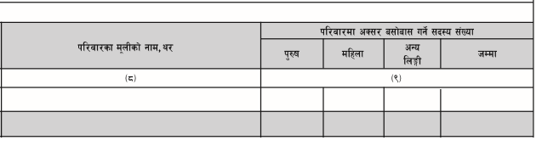
महल ८: परिवारमूलीको नाम र थर
यस महलमा परिवारमूलीको नाम र थर स्पष्ट लेख्नुपर्दछ ।
साधारणतया सूचिकरणमा लेखिएको परिवारमूली नै मुख्य प्रश्नावली भर्दा परिवारमूली हुने भएकोले यहाँ परिवारमूलीको नाम लेख्दा विचार पुर्याउनुपर्छ ।

Slide 16
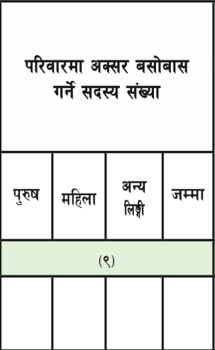
महल ९: परिवारमा अक्सर बसोबास गर्ने सदस्य संख्या
(पुरुष, महिला र अन्य लिङ्गी)
जनगणनामा कोही व्यक्ति नछुटून् र कोही व्यक्ति नदोहोरिऊन् भन्ने उद्देश्यले परिवारका सदस्य अक्सर जहाँ बसोबास गर्छन् सोही स्थानबाटै गणना गर्नुपर्दछ ।
परिवारमा अक्सर बसोवास गर्ने परिवारका सदस्यहरूका पुरूष, महिला, अन्य लिङ्गी र जम्मा संख्या यस महलमा उल्लेख गर्नुपर्दछ ।
परिवारका सदस्यहरुको गणना गर्दा अक्सर बसोबासको अवधारणा तथा परिभाषा बमोजिम गर्नुपर्दछ ।
(क्रमशः)

Slide 17

महल ९: परिवारमा अक्सर बसोबास गर्ने सदस्य संख्या
(अन्य लिङ्गी)
अन्य लिङ्गी भन्नाले यौनिक तथा लैङ्गिक अल्पसंख्यक व्यक्ति भन्ने बुझ्नुपर्दछ।
यस अन्तर्गत महिला समलिङ्गी (Lesbian), पुरुष समलिङ्गी (Gay), द्विलिङ्गी (Bisexual), पारलिङ्गी (Transgender) र अन्तरलिङ्गी (Intersex) व्यक्तिहरु पर्दछन् ।
सुपरिवेक्षकले अन्य लिङ्गी व्यक्ति परिवारमा भए नभएको यकिन गर्नुपर्दछ ।
(क्रमशः)

Slide 18

महल ९: परिवारमा अक्सर बसोबास गर्ने सदस्य संख्या
(पुरुष महिला र अन्य लिङ्गी)
अन्य लिङ्गीमध्ये लैङ्गिक अल्पसंख्यकहरूलाई
  तराईमाः हिजरा, हिजडा, कोथी, मौगिया (मैथिलीमा), मेहरू, नतुवा, लौण्डा;
  पहाडमाः मेटी, तेप्की, मैबुवा (नेवारीमा), घाडे (डोटेलीमा);
  हिमाली क्षेत्रमाः फुलुलुमु (पुर्वी हिमाली क्षेत्रमा), फोलोक मोलोक (मनाङ तथा डोल्पा लगायतका पश्चिम हिमाली क्षेत्रमा) आदि पनि भन्ने गरिन्छ।
कतिपय समुदाय र साथीभाइहरूबाट पनि छक्का, हिजडा, नपुंसक जस्ता शब्द प्रयोग गरेर लैङ्गिक माथि अपहेलीत शब्द प्रयोग गरिन्छ । त्यसैले सजिलै उनीहरूको सही जानकारी उत्तरदाताले सहजै नभन्न सक्दछन् ।
त्यसैले गणकहरूले मर्यादित भाषाशैलीमा अन्य लिङ्गीको संख्या सोध्नु पर्दछ।
(क्रमशः)

Slide 19
महल ९: परिवारमा अक्सर बसोबास गर्ने सदस्य संख्या
गणकहरूले यस प्रश्नलाई नसोध्ने वा आफैँ अनुमान गरी अन्य लिङ्गी त कोही पनि छैनन् होला, वा कुनै कारणमा महत्व नदिने अवस्था आउन दिनु हुँदैन ।
गणकहरूले मर्यादित भाषाशैलीमा अन्य लिङ्गीको जानकारी लिने र उत्तरदाताले समेत सही विवरण दिन सकेमा यौनिक तथा लैङ्गिक अल्पसंख्यकहरूको मानव अधिकार, कानूनी अधिकार दिलाउन साथै बिशेष व्यवस्थाको नीति लिन आवश्यक पर्ने आधार तथ्याङ्क हरेक गाउँ तथा नगरपालीकाहरूमा प्राप्त हुनेछ ।

Slide 20
कक्षा मूल्यांकन
१. परिवारमूली अन्य लिङ्गी हुन सक्छन?
२. अन्य लिङ्गी भन्नाले के बुझिन्छ?
३. लैंङ्गीक तथा यौनिक अल्पसंख्यक अन्तर्गत कुन कुन प्रकार हुन्छ ?

Slide 21
विस्तृत जानकारीको सुपरिवेक्षक पुस्तिकाको पेज ४४ देखि ५४ सम्म
गणना पुस्तिकाको पेज १४७ देखि १५० सम्म
अध्ययन गर्नुहोस् ।
धन्यवाद!

